Slide 1

파일 입출력

Slide 2
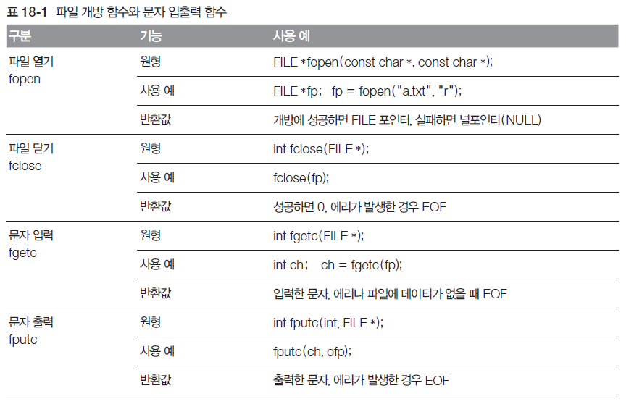
18.1 파일 개방과 입출력
파일 입출력을 하기 전에 먼저 파일 개방 필요

Slide 3
18.1 파일 개방과 입출력
18.1.1 파일 개방과 폐쇄
  파일 개방 (fopen함수 사용)
    파일 입출력 시 먼저 어떤 용도로 사용할지 결정
    원하는 데이터 파일을 하드디스크에서 찾아야
    데이터를 입출력하기 전에 준비하는 과정 전체 통틀어 말함
  사용이 끝난 파일은 닫는 과정 필요
    fclose 함수 사용

Slide 4
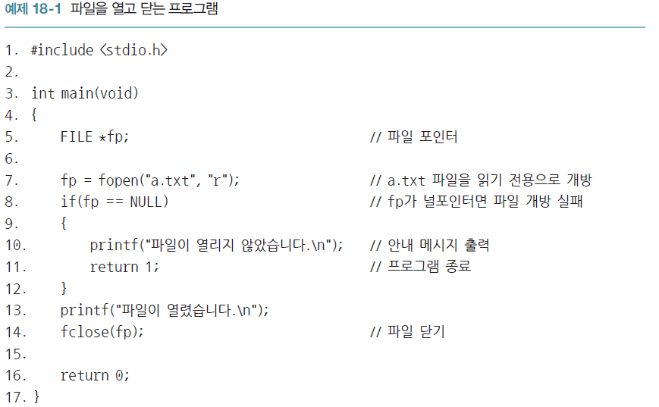

18.1 파일 개방과 입출력
18.1.1 파일 개방과 폐쇄
  파일을 열고 닫는 프로그램 예제

Slide 5
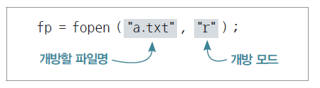
18.1 파일 개방과 입출력
18.1.1 파일 개방과 폐쇄
  파일을 열고 닫는 프로그램 예제 풀이
    파일을 개방할 때 - 7행과 같이 fopen 함수 사용
    fopen 함수
      파일명과 개방 모드를 문자열로 주면 원하는 파일 찾아 개방

Slide 6
18.1 파일 개방과 입출력
18.1.1 파일 개방과 폐쇄
  파일을 열고 닫는 프로그램 예제 풀이
    fopen 함수가 개방할 파일 찾는 기본 위치
      ‘현재 작업 디렉터리’(실행 파일이 있는 곳으로 프로그램이 실행되는 위치)
      다른 곳에 있는 파일 개방하려면 경로를 함께 표기
      Ex) 실행 파일이 어디에 있든지 C드라이브에 있는 source 디렉터리에서 파일을 찾는다면

Slide 7
18.1 파일 개방과 입출력
18.1.1 파일 개방과 폐쇄
  파일을 열고 닫는 프로그램 예제 풀이
    fopen 함수가 개방할 파일 찾는 기본 위치
      백슬래시 두 번 사용해 표현
        문자열 안에서 백슬래시는 제어 문자의 시작
        백슬래시 자체를 디렉터리를 나타내는 기호로 사용하려면 두 번 써야

Slide 8
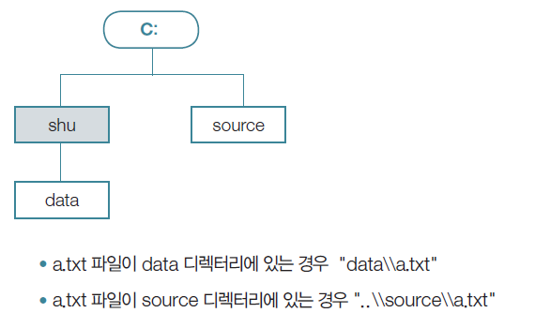
18.1 파일 개방과 입출력
18.1.1 파일 개방과 폐쇄
  파일을 열고 닫는 프로그램 예제 풀이
    fopen 함수가 개방할 파일 찾는 기본 위치
      현재 작업 디렉터리 기준으로 상대경로 지정

Slide 9
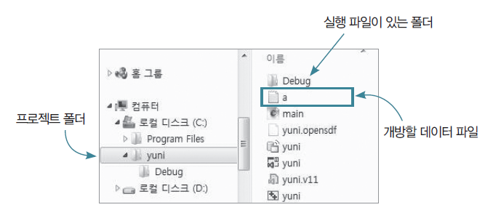
18.1 파일 개방과 입출력
18.1.1 파일 개방과 폐쇄
  파일을 열고 닫는 프로그램 예제 풀이
    fopen 함수가 개방할 파일 찾는 기본 위치
      프로그램 개발 끝나고 실행 파일 직접 실행할 때 적용
        예제 실습 때는 개방할 파일 프로젝트 폴더에 저장

Slide 10
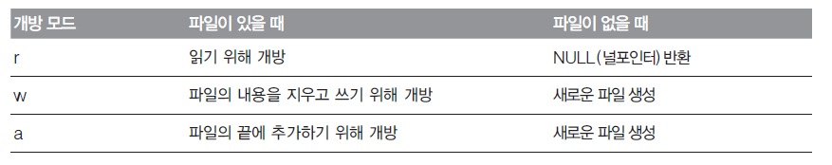
18.1 파일 개방과 입출력
18.1.1 파일 개방과 폐쇄
  파일을 열고 닫는 프로그램 예제 풀이
    개방 모드 – 개방할 파일의 용도
    기본적인 개방 모드

Slide 11

18.1 파일 개방과 입출력
18.1.1 파일 개방과 폐쇄
  파일을 열고 닫는 프로그램 예제 풀이
    fopen 함수가 파일을 찾아 개방 - 파일 포인터 반환
      실제 파일이 있는 장치와 연결되는 스트림 파일 메모리에 만듦
      스트림 파일에 접근할 수 있도록 파일 포인터 반환
      이 포인터 가지면 입출력 함수 통해 원하는 입출력 작업 수행

Slide 12

18.1 파일 개방과 입출력
18.1.1 파일 개방과 폐쇄
  파일을 열고 닫는 프로그램 예제 풀이
    7행 - 포인터에 fopen 함수가 반환하는 값 저장
      fopen 함수가 파일 개방하지 못하면 NULL(널 포인터) 반환
        NULL은 0번지를 이름으로 정의해 사용하는 것
        stdio.h 헤더 파일에 다음과 같이 정의

Slide 13
18.1 파일 개방과 입출력
18.1.1 파일 개방과 폐쇄
  파일을 열고 닫는 프로그램 예제 풀이
    NULL - 포인터 반환하는 함수에서 예외 상황을 알리기 위해 사용
      간접 참조하여 사용할 수 없음
    8~12행과 같이 fopen 함수 호출한 후
      반드시 반환값 검사하여 파일이 정상적으로 열렸는지 확인

Slide 14
18.1 파일 개방과 입출력
18.1.1 파일 개방과 폐쇄
  파일을 열고 닫는 프로그램 예제 풀이
    fopen 함수가 개방할 파일 찾지 못했을 때의 결과
      데이터 입력하기 위한 ‘r’ 모드 - NULL 반환
      출력 위한 ‘w’ 모드 – 새 파일 만들어 개방
        같은 이름의 파일이 있으면 내용 모두 지우고 개방
      ‘a’ 모드
        파일의 내용 지우지 않고 파일의 끝에 데이터 추가

Slide 15
18.1 파일 개방과 입출력
18.1.1 파일 개방과 폐쇄
  파일을 열고 닫는 프로그램 예제 풀이
    fopen 함수가 개방할 파일 찾지 못했을 때의 결과
      ‘w’와 ‘a’ 모드는 파일이 없어도 빈 파일 만들어 개방하지만 프로그램이 개방할 수 있는 파일 수 넘거나 하드디스크 장치에 문제가 생길 수 있음
        fopen 함수 사용한 후 항상 개방 여부 검사 필요
    개방한 파일을 더 이상 사용하지 않으면 fclose 함수로 닫음

Slide 16
18.1 파일 개방과 입출력
18.1.1 파일 개방과 폐쇄
  파일을 열고 닫는 프로그램 예제 풀이
    fclose 함수 - 닫을 파일의 파일 포인터 반환
      해당 파일 성공적으로 닫았을 때는 0 반환
      에러가 발생하면 EOF 반환
        EOF는 End Of File의 뜻으로 에러가 발생했는지 또는 파일 데이터를 모두 읽었는지 확인할 때 사용
        EOF는 stdio.h 헤더 파일에 다음과 같이 정의

Slide 17
18.1 파일 개방과 입출력
18.1.1 파일 개방과 폐쇄
  파일을 열고 닫는 프로그램 예제 풀이
    파일 입출력 과정에서 스트림 파일
      메모리 사용하므로 파일 입출력이 끝나면 이들 회수하여 메모리 재활용
      스트림 파일에 남아있는 중요한 데이터가 장치에 기록되기 전에 시스템 사고로 지워질 수 있으므로 사용 끝난 파일은 즉시 닫아 스트림 파일의 데이터를 장치에 기록할 것

Slide 18
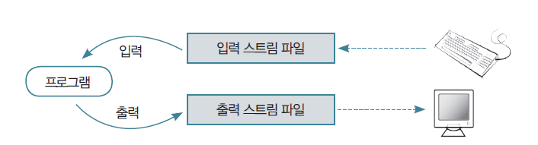
18.1 파일 개방과 입출력
18.1.2 스트림 파일과 파일 포인터
  스트림 파일
    프로그램과 입출력 장치 사이의 다리 역할 하는 논리적 파일
  프로그램은 메모리에 있는 스트림 파일로 입출력 수행
    그 파일이 다시 키보드, 모니터, 하드디스크와 같은 물리적인 장치와 연결되어 실제적인 입출력 수행

Slide 19
18.1 파일 개방과 입출력
18.1.2 스트림 파일과 파일 포인터
  스트림 파일 - 문자 배열 형태의 버퍼 가짐
    버퍼는 프로그램이 출력한 데이터를 모아 한꺼번에 출력 장치로 보내거나 입력 장치에서 한 번에 많은 데이터 읽어 저장해놓고 프로그램이 필요한 데이터 바로 꺼내 쓸 수 있도록 준비
    버퍼만 가지고 저장된 데이터 관리 불가
      버퍼에서 데이터를 읽거나 쓸 때 그 위치를 알아야
      버퍼의 메모리 위치와 크기도 필요
      입출력 함수들은 버퍼 사용 전에 버퍼의 상태 파악하고 데이터 입출력

Slide 20
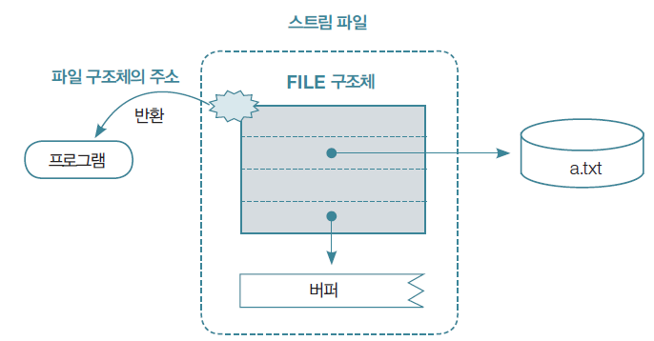
18.1 파일 개방과 입출력
18.1.2 스트림 파일과 파일 포인터
  스트림 파일이 사용하는 구조체의 이름 – FILE
    fopen 함수는 메모리에 스트림 파일을 만들고 프로그램에서 사용할 수 있도록 FILE 구조체 변수의 주소 반환
    이 값 사용하면 스트림 파일 통해 쉽게 파일 입출력 수행

Slide 21
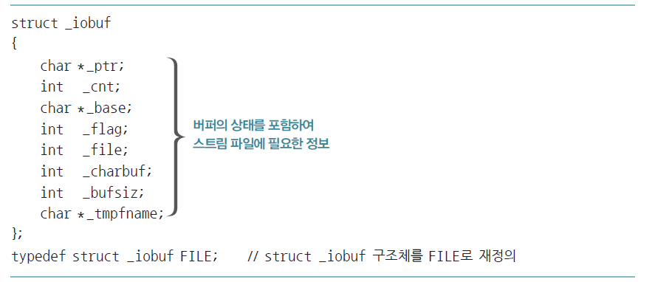
18.1 파일 개방과 입출력
18.1.2 스트림 파일과 파일 포인터
  VC++ 2013에서 사용하는 FILE 구조체
    stdio.h 헤더 파일에 형 선언

Slide 22
18.1 파일 개방과 입출력
18.1.2 스트림 파일과 파일 포인터
  fopen 함수가 반환하는 주소 FILE 포인터에 저장
    입출력 위한 준비완료
  스트림 파일 사용
    입출력 효율 높이고 장치로부터 독립된 프로그래밍 가능
    입출력 함수가 장치 직접 접근
      입출력 장치가 바뀔 때마다 프로그램을 수정
      표준화된 스트림 파일로 입출력
      스트림 파일과 입출력 장치의 연결
        하드웨어 특성에 따라 운영체제가 담당

Slide 23
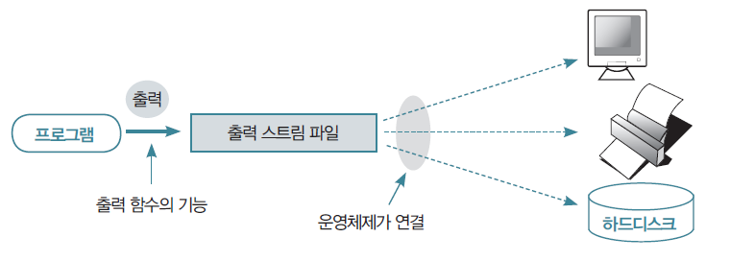
18.1 파일 개방과 입출력
18.1.2 스트림 파일과 파일 포인터
    출력 스트림 파일 작동
      스트림 파일 사용으로 프로그램과 장치의 입출력 속도 차이를 줄일 수 있음

Slide 24
18.1 파일 개방과 입출력
18.1.3 문자 입력 함수 fgetc
  실질적인 데이터 입출력은 함수 통해 수행
  파일 포인터를 함수의 인수로 줌
  fgetc 함수
    파일에서 하나의 문자를 입력하여 반환
    원형

Slide 25
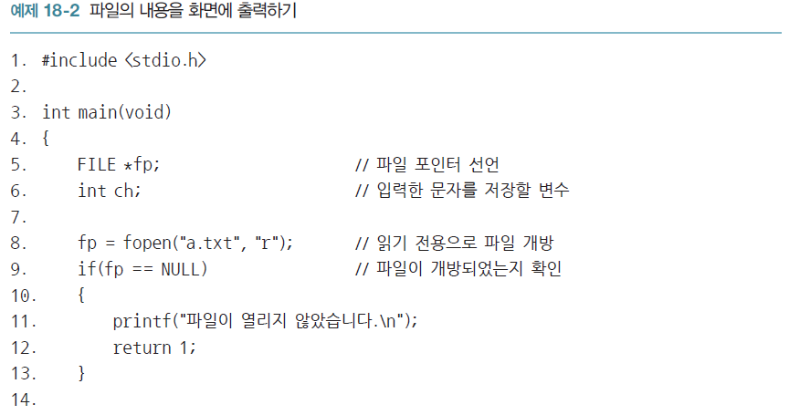
18.1 파일 개방과 입출력
18.1.3 문자 입력 함수 fgetc
  파일 내용을 화면에 출력하는 예제

Slide 26
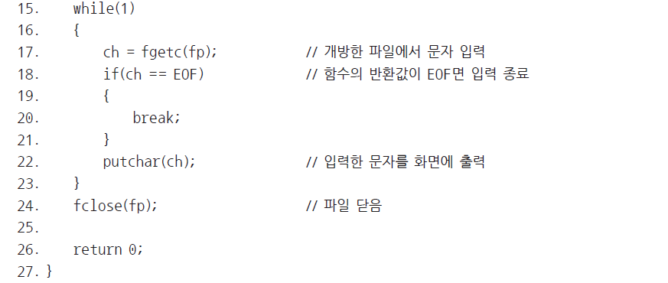

18.1 파일 개방과 입출력
18.1.3 문자 입력 함수 fgetc
  파일 내용을 화면에 출력하는 예제

Slide 27
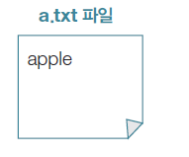
18.1 파일 개방과 입출력
18.1.3 문자 입력 함수 fgetc
  파일 내용을 화면에 출력하는 예제
    데이터 파일은 메모장에 다음과 같이 작성
      프로젝트 폴더에 저장

Slide 28
18.1 파일 개방과 입출력
18.1.3 문자 입력 함수 fgetc
  파일 내용을 화면에 출력하는 예제 풀이
    8행~13행 - 파일 개방하고 확인하는 부분
      파일 개방에 실패하면 에러 메시지 출력
        12행에서 프로그램 종료
        예외 상황으로 프로그램을 종료하므로 1 반환
    15행 - 파일이 문제 없이 개방된 상태
      파일로부터 데이터를 읽을 수 있음

Slide 29
18.1 파일 개방과 입출력
18.1.3 문자 입력 함수 fgetc
  파일 내용을 화면에 출력하는 예제 풀이
    17행 fgetc 함수
      파일 포인터와 연결된 파일에서 하나의 문자 읽어 반환하여 ch 변수에 저장한 후에 화면에 출력
      이 과정 반복하면 파일의 데이터 모두 화면에 출력

Slide 30
18.1 파일 개방과 입출력
18.1.3 문자 입력 함수 fgetc
  파일 내용을 화면에 출력하는 예제 풀이
    데이터 모두 읽은 경우 반복을 끝내야
      fgetc 함수의 반환값을 반복문의 종료 조건에 사용
      fgetc 함수는 파일의 데이터 모두 읽으면 EOF를 반환
    18행 - 반환값을 저장한 ch의 값이 EOF인지 확인해 반복 종료

Slide 31
18.1 파일 개방과 입출력
18.1.3 문자 입력 함수 fgetc
  파일 내용을 화면에 출력하는 예제 풀이
    fgetc 함수가 스트림 파일에서 데이터 입력하는 과정
      fgetc 함수는 파일 포인터와 연결된 스트림 파일 버퍼에서 데이터 가져옴
      처음에는 버퍼가 비어 있으므로 하드디스크에서 데이터를 가져와 버퍼를 채움
        하드디스크에서 버퍼의 크기만큼 데이터를 한꺼번에 가져와 저장
        파일의 크기가 버퍼 크기보다 작으면 모든 데이터가 한 번에 버퍼에 저장
        그 후 fgetc 함수는 버퍼에서 첫 번째 문자 가져와 반환

Slide 32
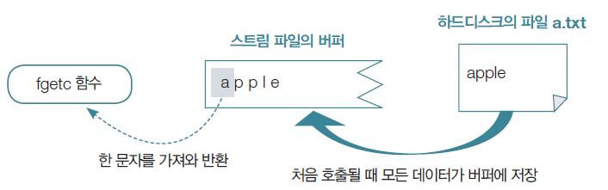
18.1 파일 개방과 입출력
18.1.3 문자 입력 함수 fgetc
  파일 내용을 화면에 출력하는 예제 풀이
    fgetc 함수가 스트림 파일에서 데이터 입력하는 과정

Slide 33
18.1 파일 개방과 입출력
18.1.3 문자 입력 함수 fgetc
  파일 내용을 화면에 출력하는 예제 풀이
    fgetc 함수가 스트림 파일에서 데이터 입력하는 과정
      fgetc 함수가 두 번째 호출될 때
        이미 버퍼에 저장된 데이터가 있으므로 버퍼로부터 바로 문자를 읽어 들임
      fgetc 함수는 자동으로 버퍼의 두 번째 문자인 ‘p’를 읽어 반환
        이런 입력 방식이 가능한 이유는 위치 지시자

Slide 34
18.1 파일 개방과 입출력
18.1.3 문자 입력 함수 fgetc
  파일 내용을 화면에 출력하는 예제 풀이
    fgetc 함수가 스트림 파일에서 데이터 입력하는 과정
      스트림 파일에는 문자를 입력할 버퍼의 위치 알려주는 지시자 존재
      파일이 개방되면 0으로 초기화
        입력 함수가 데이터를 읽을 때 그 크기만큼 증가
        fgetc 함수는 한 문자씩 읽으므로 데이터를 읽을 때마다 위치 지시자의 값은 1씩 증가

Slide 35
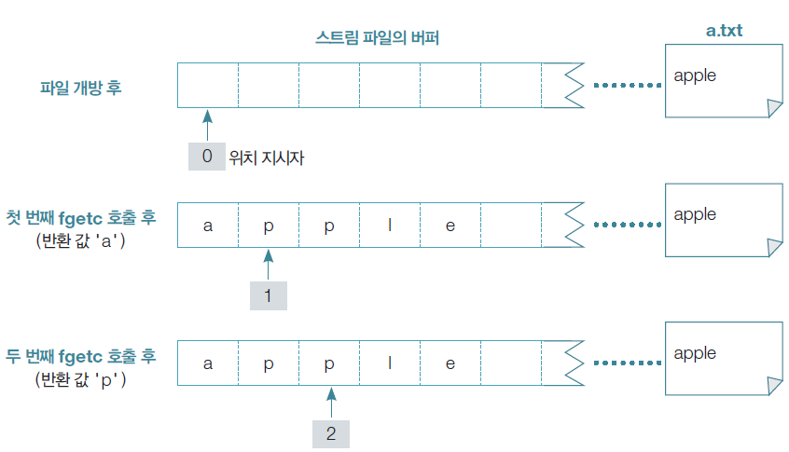
18.1 파일 개방과 입출력
18.1.3 문자 입력 함수 fgetc
  파일 내용을 화면에 출력하는 예제 풀이
    fgetc 함수가 스트림 파일에서 데이터 입력하는 과정
      파일 지시자 작동과정

Slide 36
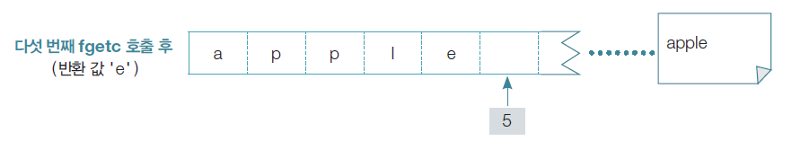
18.1 파일 개방과 입출력
18.1.3 문자 입력 함수 fgetc
  파일 내용을 화면에 출력하는 예제 풀이
    fgetc 함수가 스트림 파일에서 데이터 입력하는 과정
      버퍼의 데이터를 모두 읽으면 위치 지시자의 값은 버퍼에 저장된 데이터 크기와 같아짐
      다시 fgetc 함수가 호출되면 다시 하드디스크로부터 새로운 데이터를 가져와 버퍼를 채움
        하드디스크에 더 이상 읽을 데이터가 없으면 fgetc 함수는 EOF 반환

Slide 37
18.1 파일 개방과 입출력
18.1.3 문자 입력 함수 fgetc
  파일 내용을 화면에 출력하는 예제 풀이
    fgetc 함수가 스트림 파일에서 데이터 입력하는 과정
      fgetc 함수가 EOF 반환 - 파일의 데이터 모두 읽었음
      EOF는 컴파일 과정에서 stdio.h에 정의된 상수 -1로 바뀌므로 -1을 직접 사용할 수도 있음
        시스템에 따라 EOF의 정의가 다를 수 있으므로 호환성을 위해 EOF 쓸 것
      fgetc 함수가 하드디스크에 있는 파일의 입력이 끝났음을 확인하는 방법
        파일의 크기와 현재까지 읽어 들인 데이터의 크기 비교하여 판단

Slide 38
18.1 파일 개방과 입출력
18.1.3 문자 입력 함수 fgetc
  파일 내용을 화면에 출력하는 예제 풀이
    fgetc 함수가 스트림 파일에서 데이터 입력하는 과정
      파일에는 끝을 표시하는 어떤 정보도 포함되지 않음
    이러한 입출력 과정은 fgetc 함수뿐만 아니라 스트림 파일을 사용하는 모든 입력 함수에 똑같이 적용

Slide 39
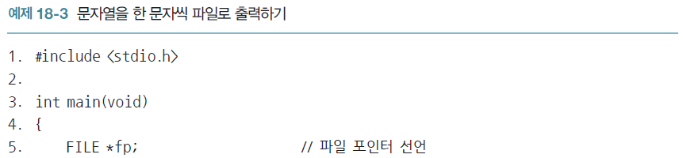
18.1 파일 개방과 입출력
18.1.4 문자 출력 함수 fputc
  한 문자를 파일로 출력할 때 fputc 함수 사용
    출력할 문자와 파일 포인터를 인수로 주면 파일로 문자 출력
    반환값은 출력한 문자를 다시 반환하며 에러가 발생하면 EOF 반환
  문자열을 한 문자로 출력하는 예제

Slide 40
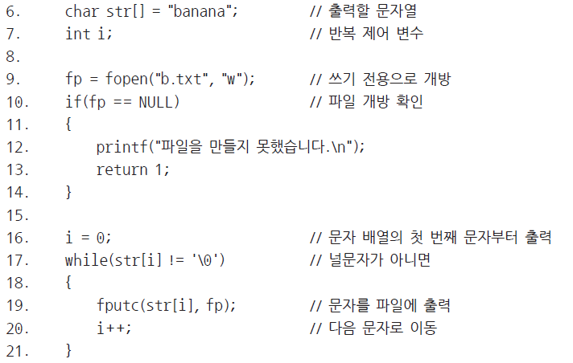
18.1 파일 개방과 입출력
18.1.4 문자 출력 함수 fputc
  문자열을 한 문자로 출력하는 예제

Slide 41
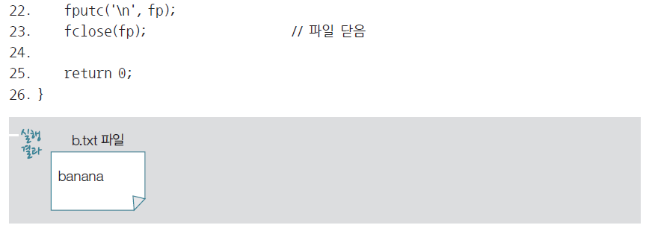
18.1 파일 개방과 입출력
18.1.4 문자 출력 함수 fputc
  문자열을 한 문자로 출력하는 예제

Slide 42
18.1 파일 개방과 입출력
18.1.4 문자 출력 함수 fputc
  문자열을 한 문자로 출력하는 예제 풀이
    이 예제는 문자열 한 문자씩 디스크 파일로 출력
    9행 - 출력용으로 사용할 파일 개방
    17~21행
      str 배열의 문자를 하나씩 개방한 파일에 반복적으로 출력

Slide 43
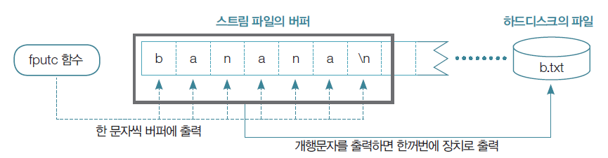
18.1 파일 개방과 입출력
18.1.4 문자 출력 함수 fputc
  문자열을 한 문자로 출력하는 예제 풀이
    fputc 함수도 출력 과정에서 스트림 파일의 버퍼를 사용합니다.
      문자가 하나씩 하드디스크에 직접 저장되지 않음
      버퍼에 데이터 모은 후 한꺼번에 출력

Slide 44
18.1 파일 개방과 입출력
18.1.4 문자 출력 함수 fputc
  문자열을 한 문자로 출력하는 예제 풀이
    버퍼가 모두 채워지면 하드디스크에 출력
    버퍼가 모두 채워지지 않더라도 개행문자(‘\n’) 출력하거나 새로운 입력을 수행하는 경우 버퍼의 데이터를 장치로 출력
    버퍼의 데이터를 즉시 장치로 출력해야 한다면 fflush 함수 사용

Slide 45
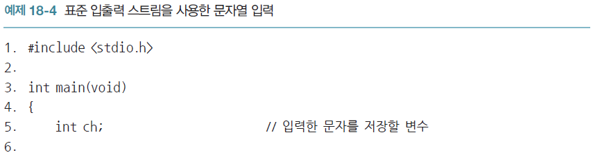
18.1 파일 개방과 입출력
18.1.5 기본적으로 개방되는 표준 입출력 스트림 파일
  운영체제
    프로그램 실행할 때 기본적으로 3개의 스트림 파일 생성
    이들을 키보드와 모니터 등에 연결
      입출력 함수들이 파일 포인터 없이 사용할 수 있도록 제공
  운영체제가 개방한 스트림 파일을 사용하는 과정 예제

Slide 46
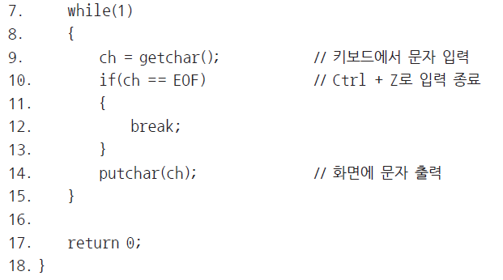

18.1 파일 개방과 입출력
18.1.5 기본적으로 개방되는 표준 입출력 스트림 파일
  운영체제가 개방한 스트림 파일을 사용하는 과정 예제

Slide 47
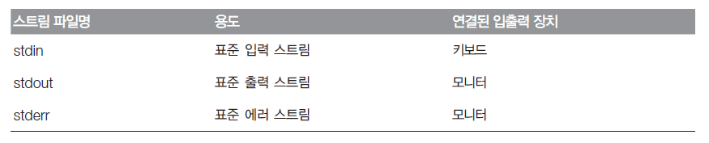
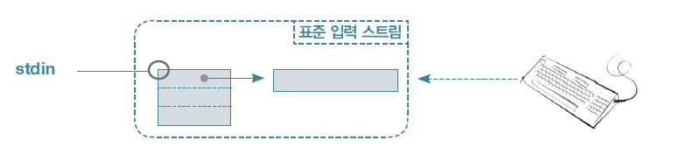
18.1 파일 개방과 입출력
18.1.5 기본적으로 개방되는 표준 입출력 스트림 파일
  운영체제가 개방한 스트림 파일을 사용하는 과정 예제
    운영체제에 따라 기본적으로 개방하는 스트림파일 수는 다를 수 있지만 3개는 공통적 개방

Slide 48
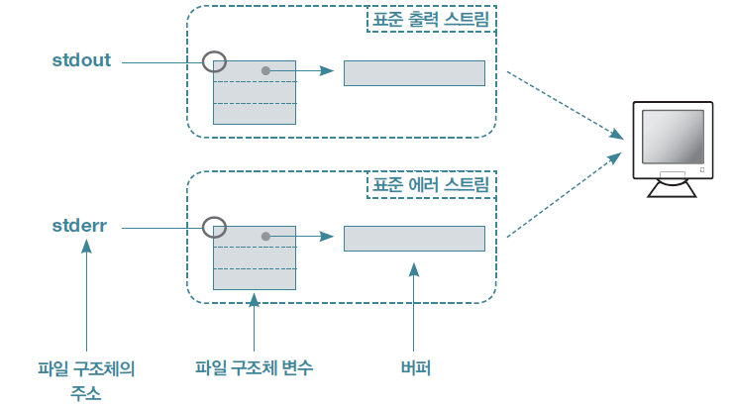
18.1 파일 개방과 입출력
18.1.5 기본적으로 개방되는 표준 입출력 스트림 파일
  운영체제가 개방한 스트림 파일을 사용하는 과정 예제
    운영체제에 따라 기본적으로 개방하는 스트림파일 수는 다를 수 있지만 3개는 공통적 개방

Slide 49
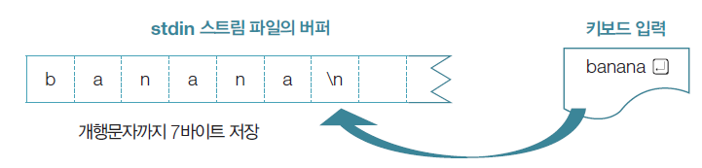
18.1 파일 개방과 입출력
18.1.5 기본적으로 개방되는 표준 입출력 스트림 파일
  운영체제가 개방한 스트림 파일을 사용하는 과정 예제
    getchar 함수는 내부적으로 stdin 사용
      표준 입력 스트림 파일의 버퍼를 통해 입력
      getchar 함수가 처음 호출되면 키보드에서 입력하는 데이터는 개행문자와 함께 stdin 스트림 파일의 버퍼에 한꺼번에 저장

Slide 50
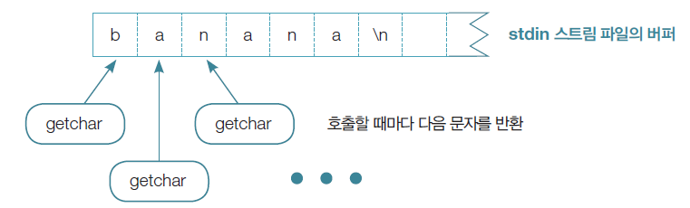
18.1 파일 개방과 입출력
18.1.5 기본적으로 개방되는 표준 입출력 스트림 파일
  운영체제가 개방한 스트림 파일을 사용하는 과정 예제
    버퍼에서 첫 번째 문자 가져다 반환
      그 이후에 호출되는 getchar 함수는 버퍼로부터 차례로 다음 문자 반환

Slide 51
18.1 파일 개방과 입출력
18.1.5 기본적으로 개방되는 표준 입출력 스트림 파일
  운영체제가 개방한 스트림 파일을 사용하는 과정 예제
    9행 getchar 함수
      반복문 안에서 여러 번 호출되지만 문자열은 키보드로 한 번에 입력
      버퍼에 저장된 문자열을 반복문에서 한 문자씩 가져감
      버퍼의 데이터 모두 가져가면 다시 키보드로 입력
        이후 작업 반복
        ‘Ctrl + Z’ 키를 입력하면 getchar 함수가 EOF를 반환하여 프로그램 종료

Slide 52
18.1 파일 개방과 입출력
18.1.5 기본적으로 개방되는 표준 입출력 스트림 파일
  운영체제가 개방한 스트림 파일을 사용하는 과정 예제
    ‘Ctrl + Z’ 키
      키보드 입력의 끝 알리는 용도로 사용되는 아스키 문자로 유닉스나 리눅스 시스템에서는 ‘Ctrl + D’사용
    14행의 putchar 함수
      모니터와 연결된 표준 출력 스트림 사용
      표준 에러 스트림은 출력 과정에서 발생하는 에러 메시지 등을 화면으로 확인할 수 있도록 또 다른 출력 경로 제공

Slide 53
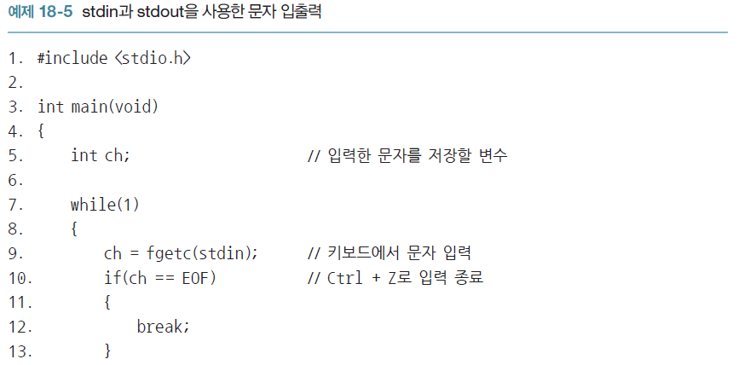
18.1 파일 개방과 입출력
파일 포인터를 인수로 받는 함수
  stdin, stdout, stderr 등의 파일포인터를 직접 fgetc 함수, fputc 함수 등의 인수로 사용
  stdin과 stdout을 사용한 문자입출력 예제

Slide 54
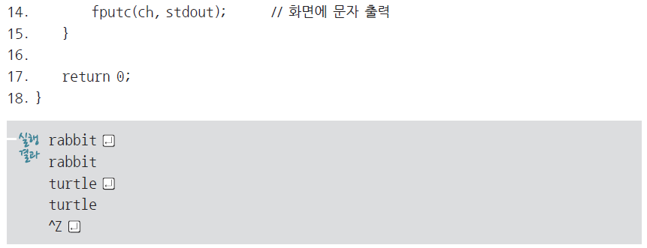
18.1 파일 개방과 입출력
파일 포인터를 인수로 받는 함수
  stdin과 stdout을 사용한 문자입출력 예제

Slide 55
18.1 파일 개방과 입출력
파일 포인터를 인수로 받는 함수
  stdin과 stdout을 사용한 문자입출력 예제 풀이
    이 예제는 프로그램 내에서 별도의 파일 개방하지 않고 운영체제가 개방한 스트림 파일 사용
      운영체제가 연결해 놓은 장치로 입출력 수행
    9행의 fgetc 함수
      stdin 사용하므로 표준 입력 스트림과 연결된 키보드에서 문자 입력

Slide 56
18.1 파일 개방과 입출력
파일 포인터를 인수로 받는 함수
  stdin과 stdout을 사용한 문자입출력 예제 풀이
    14행의 fputc 함수
      stdout을 사용하므로 표준 출력 스트림과 연결된 장치인 모니터로 출력
      이 과정 반복하다 키보드에서 Ctrl + Z 키를 입력하면 fgetc 함수는 EOF를 반환하여 반복 종료
      하나의 문자를 반복적으로 입출력하지만 스트림 파일의 버퍼 사용하므로 문자열을 한 줄씩 입출력하는 기능 수행

Slide 57
18.1 파일 개방과 입출력
18.1.6 텍스트 파일과 바이너리 파일
  파일은 데이터의 기록 방식에 따라 분류
    텍스트(text) 파일
      데이터는 아스키 코드값에 따라 저장
      아스키 값 따라 데이터 읽고 저장하는 프로그램에서 확인
      Ex) txt 파일을 메모장에서 읽을 수 있음
    바이너리(binary) 파일
      아스키 코드값 이외의 방식으로 저장된 파일
      바이너리 파일은 해당 기록 방식을 적용한 별도의 프로그램 사용
      Ex) 그림파일을 보기 위해서는 그림판 프로그램 사용

Slide 58
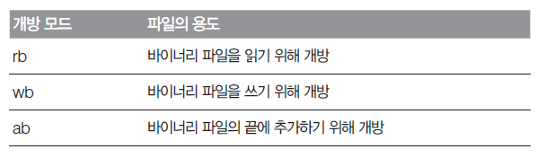
18.1 파일 개방과 입출력
18.1.6 텍스트 파일과 바이너리 파일
  파일 입출력 함수들도 파일의 형태 따라 데이터 읽고 쓰는 방식 다름
    파일 개방할 때 개방 모드에 파일의 형태도 함께 표시
    개방 모드에 텍스트 파일은 ‘t ’, 바이너리 파일은 ‘b’ 추가

Slide 59
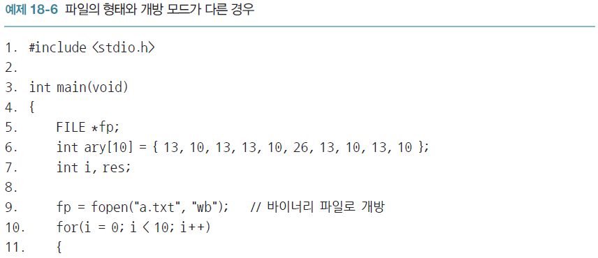
18.1 파일 개방과 입출력
18.1.6 텍스트 파일과 바이너리 파일
  파일의 형태와 개방 모드가 다른 경우의 예제

Slide 60
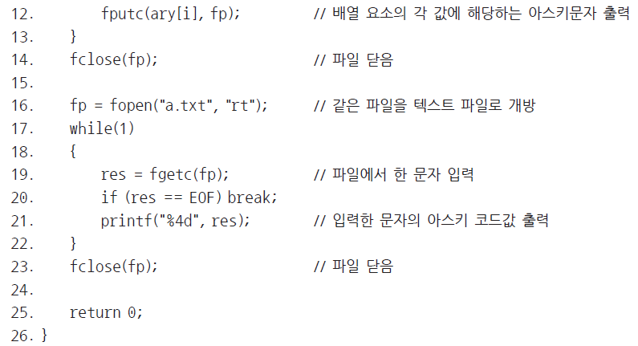
18.1 파일 개방과 입출력
18.1.6 텍스트 파일과 바이너리 파일
  파일의 형태와 개방 모드가 다른 경우의 예제

Slide 61
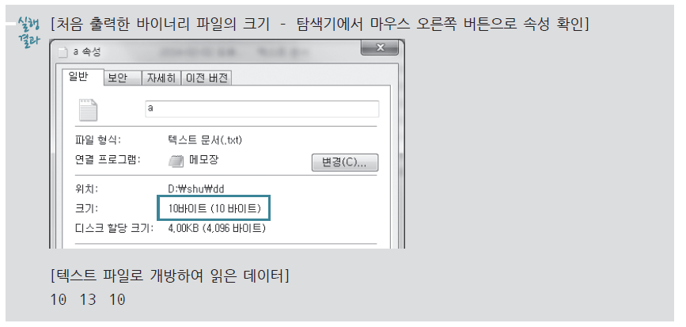
18.1 파일 개방과 입출력
18.1.6 텍스트 파일과 바이너리 파일
  파일의 형태와 개방 모드가 다른 경우의 예제 실행 결과

Slide 62
18.1 파일 개방과 입출력
18.1.6 텍스트 파일과 바이너리 파일
  파일의 형태와 개방 모드가 다른 경우의 예제 풀이
    10개의 아스키 문자를 바이너리 파일로 저장
      다시 텍스트 모드로 개방하여 제대로 읽히는지 확인하는 예제
    6행 - 10개의 아스키 코드값 배열에 초기화
      바이너리 모드로 개방한 파일에 각 아스키 코드값에 해당하는 문자 출력
      출력 파일 확인하면 10개의 아스키 코드값 제대로 기록된 것 확인
        아스키 코드값 10은 개행(Line Feed, ‘\n’), 13은 반환(Carriage Return, ‘\r’), 26은 Ctrl+Z 키에 대한 아스키 코드값

Slide 63
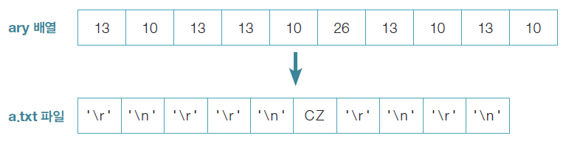
18.1 파일 개방과 입출력
18.1.6 텍스트 파일과 바이너리 파일
  파일의 형태와 개방 모드가 다른 경우의 예제 풀이
    a.txt 파일에는 다음과 같이 저장

Slide 64
18.1 파일 개방과 입출력
18.1.6 텍스트 파일과 바이너리 파일
  파일의 형태와 개방 모드가 다른 경우의 예제 풀이
    a.txt 파일은 16행에서 다시 텍스트 모드로 개방
      파일의 데이터를 모두 읽어 그 아스키 코드값 출력
      실행 결과는 10개 중에 3개의 문자만 입력
        fgetc 함수가 텍스트 모드로 개방된 파일 읽는 방식이 원인

Slide 65
18.1 파일 개방과 입출력
18.1.6 텍스트 파일과 바이너리 파일
  파일의 형태와 개방 모드가 다른 경우의 예제 풀이
    fgetc 함수
      리턴 문자(CR)를 읽으면 버리고 다음의 개행문자(LF) 하나만 입력
      윈도우 운영체제는 화면에서 줄을 바꾸는 데 ‘CR + LF’라는 2개의 문자 사용
        프로그램에서는 개행문자 하나만으로 줄을 바꿀 수 있도록 입출력 함수들이 중간에서 리턴 문자(CR)를 추가하거나 제거하는 작업 수행
      fgetc 함수도 a.txt 파일에서 리턴 문자와 개행문자를 차례로 읽으면 개행문자만 입력

Slide 66
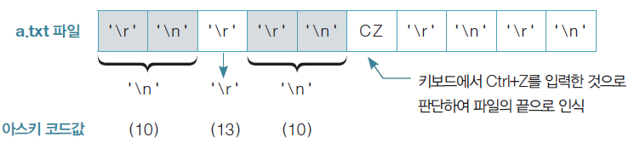
18.1 파일 개방과 입출력
18.1.6 텍스트 파일과 바이너리 파일
  파일의 형태와 개방 모드가 다른 경우의 예제 풀이
    fgetc 함수
      아스키 코드값이 26인 문자 이후의 문자들이 입력되지 않은 이유도 있음
      Ctrl+Z 키에 대한 아스키 문자를 읽으면 파일의 끝으로 인식
        Ctrl+Z 키의 아스키 문자 읽고 EOF 반환하여 입력 작업 종료

Slide 67
18.1 파일 개방과 입출력
18.1.6 텍스트 파일과 바이너리 파일
  파일의 형태와 개방 모드가 다른 경우의 예제 풀이
    텍스트 파일에 출력하는 함수
      개행문자를 출력할 때 리턴문자를 추가하여 2개의 문자를 파일에 출력
        텍스트 모드로 개방된 파일에서만 수행
        바이너리 모드로 개방된 파일은 파일의 내용을 있는 그대로 읽거나 씀
      유닉스 시스템에서는 줄을 바꾸기 위해 개행문자(‘\n’)만 사용, 애플의 맥 시스템은 리턴문자(‘\r’) 사용
        유닉스 시스템은 파일의 형태를 텍스트 파일과 바이너리 파일로 구분하지 않으며 모두 바이너리 파일로 취급

Slide 68
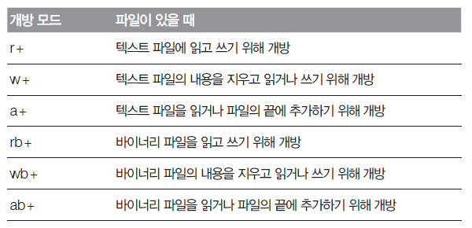
18.1 파일 개방과 입출력
18.1.7 + 개방 모드, fseek, rewind, feof 함수
  파일 개방 모드
    기본적 읽고(r 모드) 쓰고(w 모드) 붙이는(a 모드) 세 가지
    ‘+’를 사용하면 읽고 쓰는 작업이 함께 가능

Slide 69
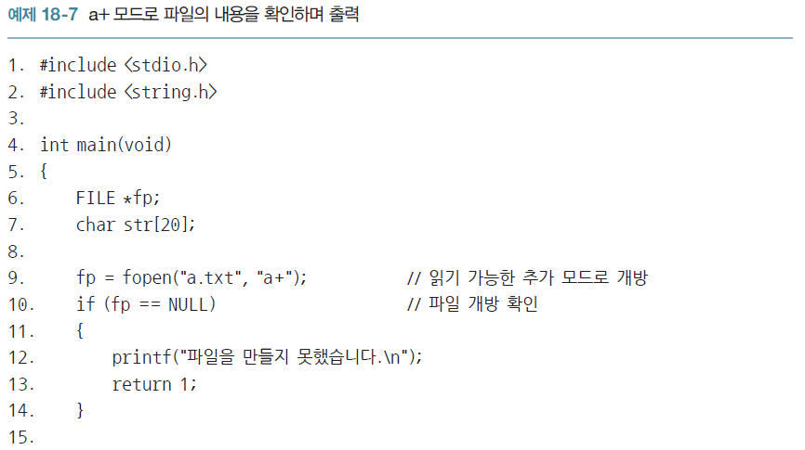
18.1 파일 개방과 입출력
18.1.7 + 개방 모드, fseek, rewind, feof 함수
  + 모드 사용법 예제

Slide 70
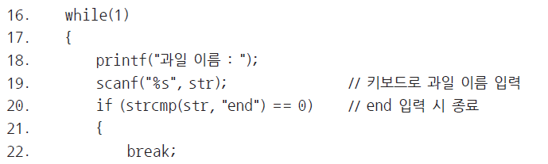
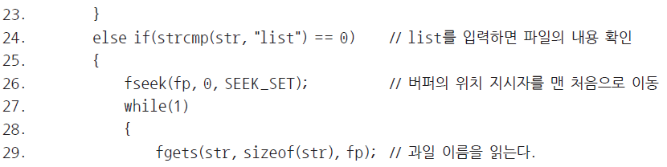
18.1 파일 개방과 입출력
18.1.7 + 개방 모드, fseek, rewind, feof 함수
  + 모드 사용법 예제

Slide 71
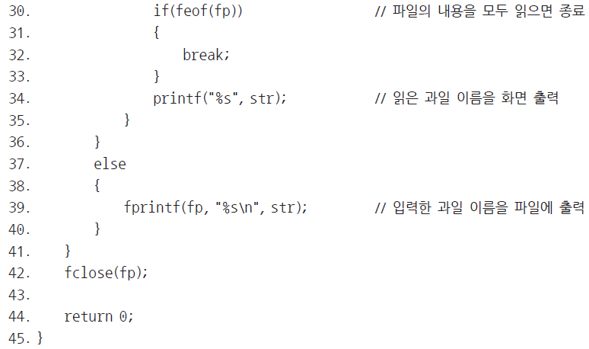
18.1 파일 개방과 입출력
18.1.7 + 개방 모드, fseek, rewind, feof 함수
  + 모드 사용법 예제

Slide 72
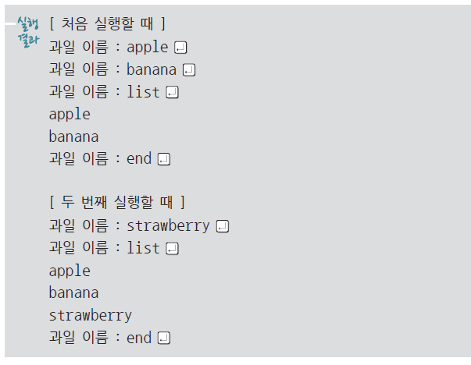
18.1 파일 개방과 입출력
18.1.7 + 개방 모드, fseek, rewind, feof 함수
  + 모드 사용법 예제 실행 결과

Slide 73
18.1 파일 개방과 입출력
18.1.7 + 개방 모드, fseek, rewind, feof 함수
  + 모드 사용법 예제 풀이
    키보드로 과일 이름을 입력하여 파일에 출력
      최초 실행할 때 파일이 없으면 빈 파일 만들어 출력
      파일이 있으면 데이터 추가하기 위해 a 모드
      사용데이터 기록 중에 언제든지 파일의 내용 다시 읽어서 확인할 수 있도록 + 모드를 함께 사용
    입력한 과일 이름이 20행의 end와 24행의 list와 같지 않으면 39행에서 개방한 파일에 과일 이름 계속 출력

Slide 74
18.1 파일 개방과 입출력
18.1.7 + 개방 모드, fseek, rewind, feof 함수
  + 모드 사용법 예제 풀이
    ‘list’ 입력
      그 동안 출력한 과일 이름 다시 읽어 화면 출력
    파일의 입력과 출력을 서로 전환할 때마다 fseek 함수 호출
    39행의 fprintf 함수 - 스트림 파일의 버퍼에 데이터 출력
      버퍼에 데이터가 있는 상태에서 바로 하드디스크로부터 데이터 입력하게 되면 입출력 순서 꼬임
      버퍼의 데이터를 하드디스크로 옮기고 버퍼 읽기 위한 공간으로 설정한 후 하드디스크의 데이터를 처음부터 다시 읽도록 해야 함

Slide 75
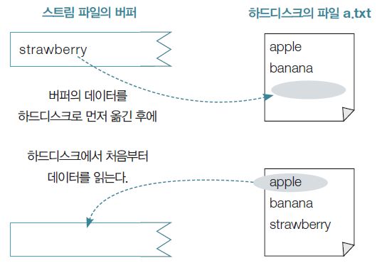
18.1 파일 개방과 입출력
18.1.7 + 개방 모드, fseek, rewind, feof 함수
  + 모드 사용법 예제 풀이
    버퍼 사용 상황

Slide 76
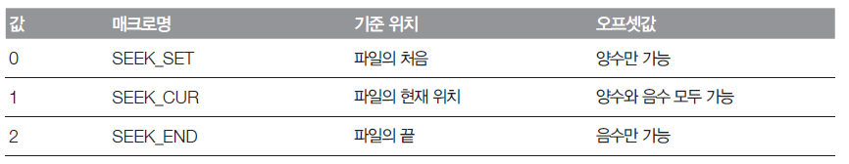
18.1 파일 개방과 입출력
18.1.7 + 개방 모드, fseek, rewind, feof 함수
  + 모드 사용법 예제 풀이
    버퍼 사용 데이터 사용에 쓰이는 fseek
    첫 번째 인수인 stream 파일의 버퍼에서 whence를 기준으로 offset만큼 위치 지시자 옮김
      위치 이동에 실패하면 0, 성공하면 0이 아닌 값 반환
      whence에 사용할 수 있는 값과 의미

Slide 77
18.1 파일 개방과 입출력
18.1.7 + 개방 모드, fseek, rewind, feof 함수
  + 모드 사용법 예제 풀이
    버퍼 사용 데이터 사용에 쓰이는 fseek
      Ex) fseek(fp, -5, SEEK_END);
        파일의 끝에서 다섯 문자 앞쪽으로 위치 지시자를 옮김
        매크로명은 값 대신에 사용할 수 있는 이름인데 전처리 과정에서 약속된 정수로 바뀜
    26행 fseek 함수
      스트림 파일의 위치 지시자를 시작 위치로 옮김
      그 전에 버퍼 내용을 하드디스크로 출력

Slide 78

18.1 파일 개방과 입출력
18.1.7 + 개방 모드, fseek, rewind, feof 함수
  + 모드 사용법 예제 풀이
    rewind 함수 –
      이 함수는 위치 지시자를 맨 처음으로 설정

Slide 79
18.1 파일 개방과 입출력
18.1.7 + 개방 모드, fseek, rewind, feof 함수
  + 모드 사용법 예제 풀이
    29행 fgets 함수
      비워진 버퍼에 하드디스크에서 데이터 처음부터 입력
      파일로부터 데이터를 읽다가 중간에 다시 출력하려면 역시 fseek 함수 호출
      파일의 끝까지 모두 읽고 나서 쓰기로 바꾸는 경우는 fseek 호출 없이 바로 출력할 수 있음
        어떤 경우든 a+ 모드에서 출력하는 데이터는 항상 파일의 맨 뒤에 붙여 넣기

Slide 80
18.1 파일 개방과 입출력
18.1.7 + 개방 모드, fseek, rewind, feof 함수
  + 모드 사용법 예제 풀이
    29행 fgets 함수
      w+ 모드는 데이터를 읽다가 중간에 다시 쓰는 경우 fseek 함수로 설정한 위치부터 내용 덮어씀
      r+ 모드는 읽기, 쓰기 중 무엇을 먼저하든 상관없지만 읽기와 쓰기를 서로 바꿀 때는 fseek함수로 파일에서 읽고 쓸 위치 알려줘야
        파일 열자마자 데이터를 출력하면 파일 내용을 앞에서부터 덮어 씀
        파일의 끝까지 다 읽은 후 출력하면 fseek 함수 호출 없이 바로 이어서 출력 가능

Slide 81
18.1 파일 개방과 입출력
18.1.7 + 개방 모드, fseek, rewind, feof 함수
  + 모드 사용법 예제 풀이
    30행의 feof 함수
      스트림 파일의 데이터를 모두 읽었는지 확인할 때 유용
      파일의 끝이면 0 아닌 값 반환, 끝이 아니면 0 반환
      반환값의 부정이 참이면 파일의 끝이 아님
      입력 함수가 데이터 입력에 실패한 이후 그 결과 알 수 있으므로 입력 함수 다음에 사용

Slide 82
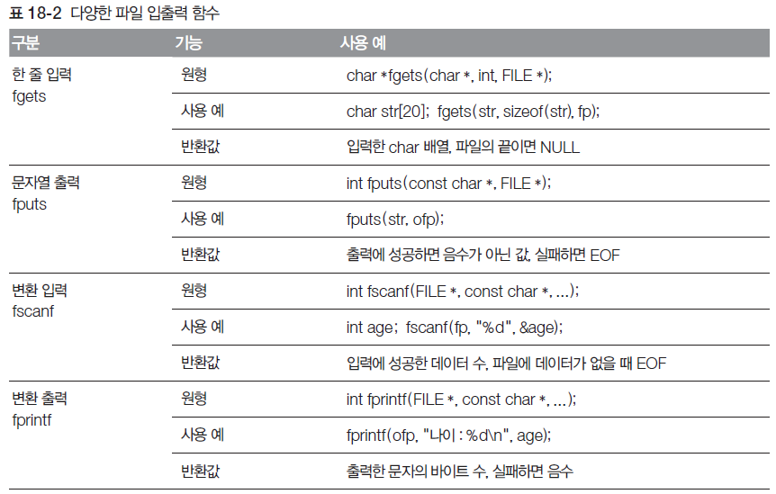
18.2 다양한 파일 입출력 함수
다양한 파일 입출력 함수

Slide 83
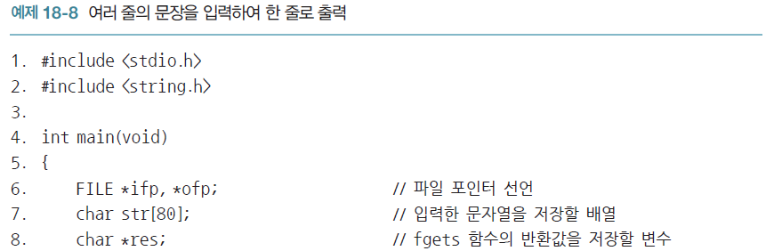
18.2 다양한 파일 입출력 함수
18.2.1 한 줄씩 입출력하는 fgets와 fputs
  fgets 함수 - 파일에서 데이터를 한 줄씩 입력할 때 사용
  fputs 함수 - 문자열을 파일에 출력할 때 사용
  여러 줄 문장 입력해 한 줄로 출력하는 예제

Slide 84
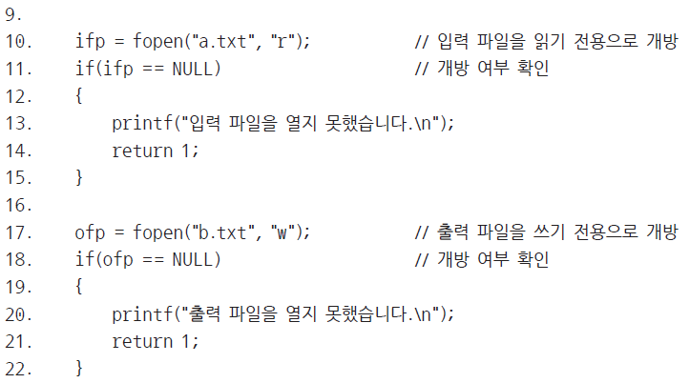
18.2 다양한 파일 입출력 함수
18.2.1 한 줄씩 입출력하는 fgets와 fputs
  여러 줄 문장 입력해 한 줄로 출력하는 예제

Slide 85
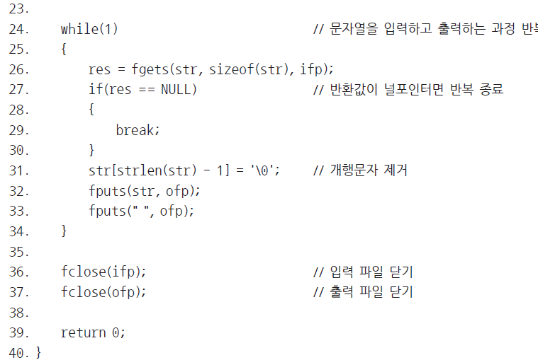
18.2 다양한 파일 입출력 함수
18.2.1 한 줄씩 입출력하는 fgets와 fputs
  여러 줄 문장 입력해 한 줄로 출력하는 예제

Slide 86
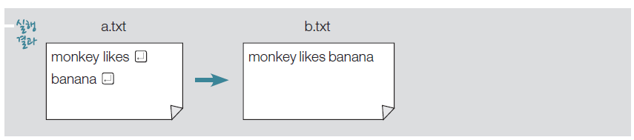
18.2 다양한 파일 입출력 함수
18.2.1 한 줄씩 입출력하는 fgets와 fputs
  여러 줄 문장 입력해 한 줄로 출력하는 예제 실행 결과

Slide 87
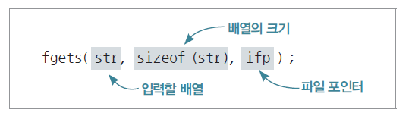
18.2 다양한 파일 입출력 함수
18.2.1 한 줄씩 입출력하는 fgets와 fputs
  여러 줄 문장 입력해 한 줄로 출력하는 예제 풀이
    fgets 함수는 인수가 3개
      문자열 저장할 배열과 그 크기, 입력할 파일의 포인터

Slide 88

18.2 다양한 파일 입출력 함수
18.2.1 한 줄씩 입출력하는 fgets와 fputs
  여러 줄 문장 입력해 한 줄로 출력하는 예제 풀이
    fgets 함수의 기본 기능 - 개방한 파일에서 공백을 포함하여 한 줄씩 읽어 배열에 저장
      한 줄의 크기가 배열의 크기보다 크면 할당하지 않은 메모리를 쓰지 못하도록 배열의 크기까지만 입력
        ‘배열의 크기 –1’개의 문자만 입력하고 마지막에 널문자를 붙여 문자열 완성
      Ex) 7행의 배열이 char str[5];로 선언되었다면
        처음 호출된 fgets 함수는 배열에 monk까지 입력

Slide 89
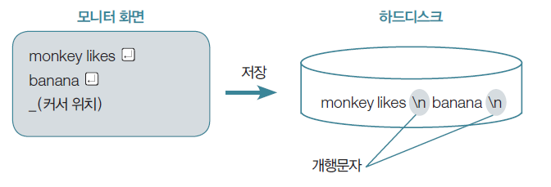
18.2 다양한 파일 입출력 함수
18.2.1 한 줄씩 입출력하는 fgets와 fputs
  여러 줄 문장 입력해 한 줄로 출력하는 예제 풀이
    배열의 크기가 충분한 경우는 한 줄 모두 입력
      fgets 함수는 줄의 끝에 있는 개행문자('\n')까지 입력
      입력 파일인 a.txt를 메모장에서 작성할 때 엔터 키를 치면 우리 눈에는 줄이 바뀌지만 파일에는 엔터 키에 해당하는 아스키 문자인 개행문자 추가

Slide 90
18.2 다양한 파일 입출력 함수
18.2.1 한 줄씩 입출력하는 fgets와 fputs
  여러 줄 문장 입력해 한 줄로 출력하는 예제 풀이
    26행 - fgets 함수가 처음 호출될 때
      첫 줄의 개행문자까지 읽어 들임
      str 배열에는 문자열이 다음과 같이 저장

Slide 91

18.2 다양한 파일 입출력 함수
18.2.1 한 줄씩 입출력하는 fgets와 fputs
  여러 줄 문장 입력해 한 줄로 출력하는 예제 풀이
    26행 - fgets 함수가 처음 호출될 때
      입력한 개행문자가 필요 없으면
        31행처럼 문자열의 길이 계산하는 방법으로 제거
        입력된 문자열의 길이에서 1을 뺀 값
        개행문자가 저장된 배열의 위치며 그곳에 널문자 저장하여 개행문자 제거

Slide 92
18.2 다양한 파일 입출력 함수
18.2.1 한 줄씩 입출력하는 fgets와 fputs
  여러 줄 문장 입력해 한 줄로 출력하는 예제 풀이
    개행문자를 제거하는 경우 입력 파일의 형식에 주의해야
      a.txt 파일을 만들 때 메모장에서 banana 입력
      엔터 치지 않으면 fgets 함수는 banana만 배열에 저장
      개행문자 제거하는 코드가 수행
        마지막 문자인 a가 지워짐

Slide 93
18.2 다양한 파일 입출력 함수
18.2.1 한 줄씩 입출력하는 fgets와 fputs
  여러 줄 문장 입력해 한 줄로 출력하는 예제 풀이
    fgets 함수가 입력을 마치면
      입력한 배열의 주소 다시 반환
        함수 호출한 후 바로 입력된 데이터 사용할 수 있어 편리
      주소 반환
        파일의 데이터 모두 읽었을 때 반환값에 주의
        파일에서 더 이상 읽을 데이터 없으면 NULL 반환

Slide 94
18.2 다양한 파일 입출력 함수
18.2.1 한 줄씩 입출력하는 fgets와 fputs
  여러 줄 문장 입력해 한 줄로 출력하는 예제 풀이
    fgets 함수를 호출할 때 파일의 끝을 검사하기 위해서
      27행과 같이 반환값을 NULL과 비교
      EOF(-1)을 사용하지 않도록 주의!
    32행 fputs 함수 - 문자열을 파일에 출력
      시스템에 따라 0 또는 출력한 문자의 수 반환
      실패하면 EOF 반환

Slide 95

18.2 다양한 파일 입출력 함수
18.2.1 한 줄씩 입출력하는 fgets와 fputs
  여러 줄 문장 입력해 한 줄로 출력하는 예제 풀이
    사용법은 출력할 문자열의 주소와 파일 포인터를 인수로
      파일 포인터와 연결된 파일로 문자열 출력
      개행문자 출력하지 않으면 자동으로 줄 바꾸지 않음

Slide 96

18.2 다양한 파일 입출력 함수
18.2.1 한 줄씩 입출력하는 fgets와 fputs
  여러 줄 문장 입력해 한 줄로 출력하는 예제 풀이
    gets 함수의 문제점 – fgets 사용으로 해결
      입력할 저장 공간의 크기를 인수로 줄 수 없음
      문자열 입력할 때 할당하지 않은 메모리 공간 침범 가능
        프로그램 실행할 때 다른 용도로 사용되는 데이터를 임의로 바꾸거나 허용되지 않은 메모리에 접근하여 런타임 에러 발생 가능

Slide 97

18.2 다양한 파일 입출력 함수
18.2.1 한 줄씩 입출력하는 fgets와 fputs
  여러 줄 문장 입력해 한 줄로 출력하는 예제 풀이
    puts 함수의 문제점 – fputs 사용으로 해결
      항상 줄을 바꾸므로 문자열을 이어서 출력할 수 없음
    fgets와 fputs 가 안전하고 정확하게 수행됨

Slide 98

18.2 다양한 파일 입출력 함수
18.2.2 다양한 형태로 입출력 하는 fscanf, fprintf
  파일에 저장된 문자열을 숫자로 변환하여 입력할 때
    fscanf 함수 사용
  정수나 실수를 쉽게 파일에 출력할 때는 fprintf 함수
  scanf, printf 함수와 같은 기능을 수행하지만 파일을 지정할 수 있다는 장점

Slide 99

18.2 다양한 파일 입출력 함수
18.2.2 다양한 형태로 입출력 하는 fscanf, fprintf
  다양한 자료형을 형식에 맞게 입출력하는 예제

Slide 100

18.2 다양한 파일 입출력 함수
18.2.2 다양한 형태로 입출력 하는 fscanf, fprintf
  다양한 자료형을 형식에 맞게 입출력하는 예제

Slide 101

18.2 다양한 파일 입출력 함수
18.2.2 다양한 형태로 입출력 하는 fscanf, fprintf
  다양한 자료형을 형식에 맞게 입출력하는 예제

Slide 102

18.2 다양한 파일 입출력 함수
18.2.2 다양한 형태로 입출력 하는 fscanf, fprintf
  다양한 자료형을 형식에 맞게 입출력하는 예제 실행결과

Slide 103
18.2 다양한 파일 입출력 함수
18.2.2 다양한 형태로 입출력 하는 fscanf, fprintf
  다양한 자료형을 형식에 맞게 입출력하는 예제 풀이
    입력 파일 a.txt에는 이름, 세 과목의 점수가 한 줄에 작성
    이 데이터를 char 배열과 int형 변수 3개에 각각 저장
    총점과 평균을 구해 b.txt에 출력

Slide 104

18.2 다양한 파일 입출력 함수
18.2.2 다양한 형태로 입출력 하는 fscanf, fprintf
  다양한 자료형을 형식에 맞게 입출력하는 예제 풀이
    a.txt 파일은 텍스트 파일
      세 과목의 점수는 모두 숫자 형태의 문자열
      파일에서 데이터 읽어 int형 변수에 저장할 때
        문자열을 정수로 바꾸는 과정 필요

Slide 105
18.2 다양한 파일 입출력 함수
18.2.2 다양한 형태로 입출력 하는 fscanf, fprintf
  다양한 자료형을 형식에 맞게 입출력하는 예제 풀이
    만약 한 줄을 모두 문자열로 입력한 경우
      전체 문자열을 데이터 수로 쪼갬
        각 데이터에 형태에 따라 변환하는 작업 직접 작성해야
      똑같은 작업을 fscanf 함수로 쉽게 구현

Slide 106

18.2 다양한 파일 입출력 함수
18.2.2 다양한 형태로 입출력 하는 fscanf, fprintf
  다양한 자료형을 형식에 맞게 입출력하는 예제 풀이
    fscanf 함수 - 파일의 데이터를 입력할 각 변수의 형태에 맞게 자동 변환
    28행 - 첫 번째 인수로 파일 포인터를 주고 나머지 부분은 scanf 함수의 사용법과 같음

Slide 107
18.2 다양한 파일 입출력 함수
18.2.2 다양한 형태로 입출력 하는 fscanf, fprintf
  다양한 자료형을 형식에 맞게 입출력하는 예제 풀이
    fscanf 함수는 파일의 데이터를 모두 읽으면 EOF 반환
      29행에서 이 값을 반복문의 종료 조건으로 사용
    35행 - 계산된 총점과 평균을 이름과 함께 파일로 출력
      출력할 때는 fscanf 함수와 반대의 변환 과정 수행하는 fprintf 함수 사용
      fprintf 함수는 각 변수의 데이터를 모두 문자열로 변환하여 파일에 출력

Slide 108

18.2 다양한 파일 입출력 함수
18.2.2 다양한 형태로 입출력 하는 fscanf, fprintf
  다양한 자료형을 형식에 맞게 입출력하는 예제 풀이
    Ex) 첫 번째 학생의 tot에 저장된 정수 290
      문자열 “290”으로 변환되어 파일에 기록

Slide 109

18.2 다양한 파일 입출력 함수
18.2.3 스트림 파일의 버퍼 공유 문제와 fflush 함수
  버퍼를 공유하므로 발생하는 문제 예제

Slide 110

18.2 다양한 파일 입출력 함수
18.2.3 스트림 파일의 버퍼 공유 문제와 fflush 함수
  버퍼를 공유하므로 발생하는 문제 예제

Slide 111

18.2 다양한 파일 입출력 함수
18.2.3 스트림 파일의 버퍼 공유 문제와 fflush 함수
  버퍼를 공유하므로 발생하는 문제 예제 풀이
    파일로부터 나이와 이름 입력하여 화면에 출력
      실행 결과는 나이만 입력한 것처럼 보임
      11행의 fscanf 함수
        나이를 입력한 후에 버퍼에 남겨 놓은 개행문자를 다음에 호출되는 fgets 함수가 이어서 입력
        fgets 함수는 개행문자가 나올 때까지 문자열 입력
        처음부터 개행문자가 있으므로 개행문자만 입력
        이름 추가로 입력하지 못한 채 프로그램이 끝남

Slide 112
18.2 다양한 파일 입출력 함수
18.2.3 스트림 파일의 버퍼 공유 문제와 fflush 함수
  버퍼를 공유하므로 발생하는 문제 예제 풀이
    문제 해결
      화이트 스페이스(개행문자, 공백, 탭)를 데이터로 입력하지 않고 건너뛰는 함수 쓰면 해결
      Ex) 이름을 입력할 때 fscanf(fp, “%s”, name);
        fscanf 함수가 공백을 입력 데이터를 구분하는 용도로 쓰므로 이름으로 “Hong”만 입력하는 문제
        fgetc 함수를 11행과 12행 사이에 끼워 넣어 스트림 버퍼에서 개행문자를 읽어내는 방법으로 해결

Slide 113

18.2 다양한 파일 입출력 함수
18.2.3 스트림 파일의 버퍼 공유 문제와 fflush 함수
  버퍼를 공유하므로 발생하는 문제 예제 풀이
    버퍼에서 개행문자 하나만 제거하는 것으로 끝나지 않는 경우
      Ex) 데이터 파일이 다음과 같을 때 첫 행에서 정수 부분만 나이로 입력한다면 나이를 제외한 나머지 부분은 이름을 입력하기 전에 버퍼에서 제거해야 함

Slide 114

18.2 다양한 파일 입출력 함수
18.2.3 스트림 파일의 버퍼 공유 문제와 fflush 함수
  버퍼를 공유하므로 발생하는 문제 예제 풀이
    버퍼에서 개행문자 하나만 제거하는 것으로 끝나지 않는 경우
      반복문을 쓰거나 함수를 만들어 필요 없는 데이터 제거
      스트림 파일의 버퍼를 비우는 fflush 함수 사용

Slide 115
18.2 다양한 파일 입출력 함수
18.2.3 스트림 파일의 버퍼 공유 문제와 fflush 함수
  버퍼를 공유하므로 발생하는 문제 예제 풀이
    fflush 함수
      파일 포인터를 인수로 주면 파일 포인터와 연결된 스트림 파일의 버퍼를 비움
      반환값은 0이며 버퍼를 비우지 못했을 때는 EOF 반환
        입력 스트림 파일에 사용하면 입력 버퍼의 내용을 모두 지움
        Ex) 예제의 11행과 12행 사이에 fflush(fp); 문장을 넣으면 개행문자를 포함하여 버퍼에 입력된 이름도 모두 지우므로 fgets 함수는 이름을 입력하지 못하고 결국 쓰레기값 출력

Slide 116
18.2 다양한 파일 입출력 함수
18.2.3 스트림 파일의 버퍼 공유 문제와 fflush 함수
  버퍼를 공유하므로 발생하는 문제 예제 풀이
    fflush 함수의 단점
      입력 파일에 대해서는 표준이 정의되어 있지 않음
        시스템에 따라 다르게 동작할 수 있으므로 입력 파일에 대해서는 사용하지 않는 것이 좋음
      출력 파일의 포인터 주면 버퍼에 남은 데이터를 연결된 장치로 바로 출력
        Ex) 하드디스크의 파일에 출력하는 함수를 호출한 후에 버퍼의 데이터를 즉시 장치로 저장해야 할 때 fflush 함수를 사용 가능

Slide 117

18.2 다양한 파일 입출력 함수
18.2.4 fread와 fwrite 함수
  fread와 fwrite 함수
    입출력할 데이터의 크기와 개수를 인수로 줄 수 있음
    구조체나 배열과 같이 데이터 양이 많은 경우도 파일에 쉽게 입출력
    함수의 원형

Slide 118
18.2 다양한 파일 입출력 함수
18.2.4 fread와 fwrite 함수
  fread와 fwrite 함수
    fread 함수는 읽은 데이터 수 반환
    fwrite 함수는 출력한 데이터 수 반환
    size_t는 unsigned int형을 typedef로 형 재정의한 것
      stdio.h 헤더 파일을 통해 재정의 정보 제공
      데이터의 크기를 직접 결정할 수 있음
      숫자 데이터를 문자로 변환하지 않으므로 쉽게 입출력
      파일의 내용 메모장 같은 편집기로 직접 확인 불가

Slide 119

18.2 다양한 파일 입출력 함수
18.2.4 fread와 fwrite 함수
  fprintf와 fwrite 함수의 차이를 보는 예제

Slide 120

18.2 다양한 파일 입출력 함수
18.2.4 fread와 fwrite 함수
  fprintf와 fwrite 함수의 차이를 보는 예제

Slide 121

18.2 다양한 파일 입출력 함수
18.2.4 fread와 fwrite 함수
  fprintf와 fwrite 함수의 차이를 보는 예제 실행 결과

Slide 122

18.2 다양한 파일 입출력 함수
18.2.4 fread와 fwrite 함수
  fprintf와 fwrite 함수의 차이를 보는 예제 풀이
    13행 fwrite 함수
      6행의 변수 num에 저장된 값을 b.txt 파일로 출력
      사용법은 출력할 데이터의 위치, 크기와 개수, 파일 포인터를 차례로 인수로 줌

Slide 123
18.2 다양한 파일 입출력 함수
18.2.4 fread와 fwrite 함수
  fprintf와 fwrite 함수의 차이를 보는 예제 풀이
    fwrite 함수는 첫 번째 인수로 주어진 메모리 위치로 가서 크기와 개수를 곱한 바이트 수 읽어 파일 포인터의 파일에 출력
      변수 num의 시작 주소부터 4바이트의 데이터 b.txt 파일에 출력
      배열의 데이터를 출력한다면 두 번째 인수로 배열 요소의 크기를 주고 세 번째 인수로는 배열 요소의 수를 줄 수 있음
      반환값은 출력한 데이터 수

Slide 124

18.2 다양한 파일 입출력 함수
18.2.4 fread와 fwrite 함수
  fprintf와 fwrite 함수의 차이를 보는 예제 풀이
    데이터의 크기 확인하고 싶을 때
      두 번째 인수로 1
      세 번째 인수로 전체 데이터의 크기 넘김

Slide 125
18.2 다양한 파일 입출력 함수
18.2.4 fread와 fwrite 함수
  fprintf와 fwrite 함수의 차이를 보는 예제 풀이
    int형 변수에 저장된 값 10
      fprintf 함수와 fwrite 함수로 각각 다른 파일에 출력
    6행 변수 num에 저장된 값 10
      4바이트의 메모리 공간에 2진수로 저장
    10행의 fprintf 함수
      이 값을 파일에 출력할 때 ‘1’과 ‘0’2개의 아스키 문자로 변환하여 저장
      데이터의 크기와 비트열이 모두 바뀌어 기록

Slide 126

18.2 다양한 파일 입출력 함수
18.2.4 fread와 fwrite 함수
  fprintf와 fwrite 함수의 차이를 보는 예제 풀이
    10행 실행 결과

Slide 127

18.2 다양한 파일 입출력 함수
18.2.4 fread와 fwrite 함수
  fprintf와 fwrite 함수의 차이를 보는 예제 풀이
    13행의 fwrite 함수
      변환 과정 없이 메모리에 있는 데이터를 그대로 파일에 저장

Slide 128
18.2 다양한 파일 입출력 함수
18.2.4 fread와 fwrite 함수
  fprintf와 fwrite 함수의 차이를 보는 예제 풀이
    출력 후의 b.txt 파일
      아스키 코드값으로 저장되지 않은 바이너리 파일
      메모장과 같은 텍스트 파일 편집기로 보거나 편집할 수 없음
      19행처럼 fread 함수로 b.txt 파일의 데이터를 그대로 읽어 다시 변수 num에 쉽게 저장 가능

Slide 129
18.2 다양한 파일 입출력 함수
18.2.4 fread와 fwrite 함수
  fprintf와 fwrite 함수의 차이를 보는 예제 풀이
    fread와 fwrite 함수
      대량의 데이터를 파일에 입출력할 때 유용
      fread와 fwrite 함수가 데이터를 있는 그대로 입출력할 수 있도록 항상 바이너리 모드로 개방
        텍스트 모드로 개방하면 개행문자의 처리 방식 달라 데이터의 크기와 파일의 크기가 다를 수 있음

